Slide 1


Slide 2
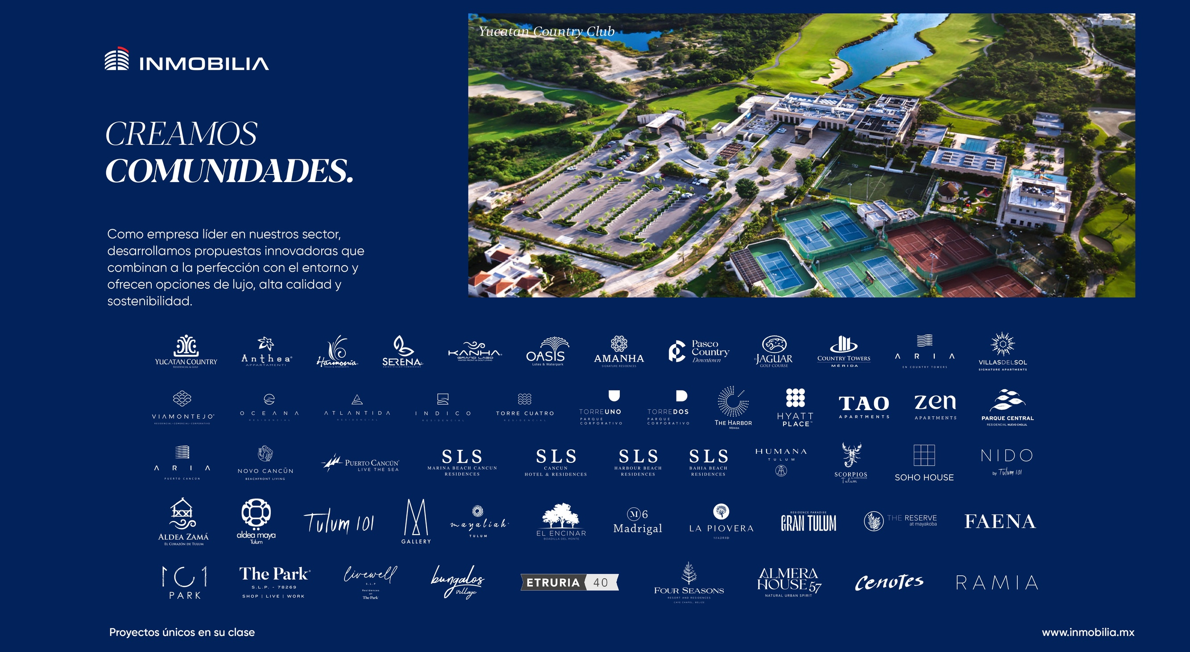

Slide 3
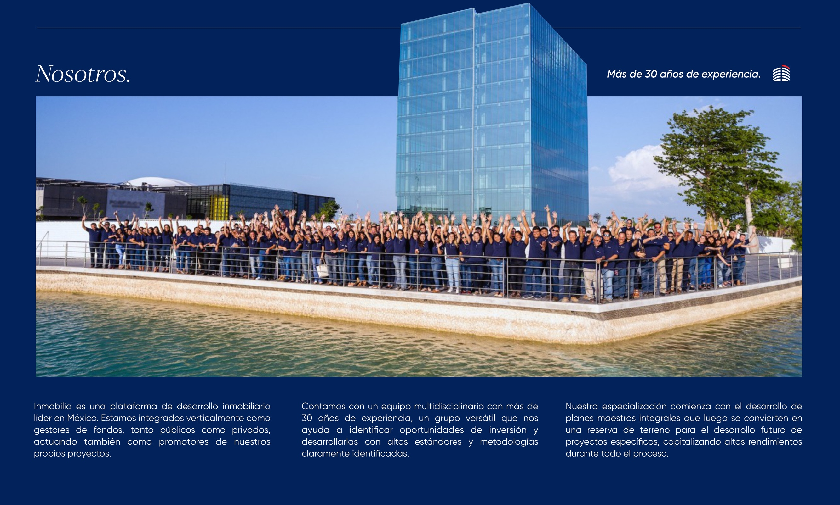

Slide 4
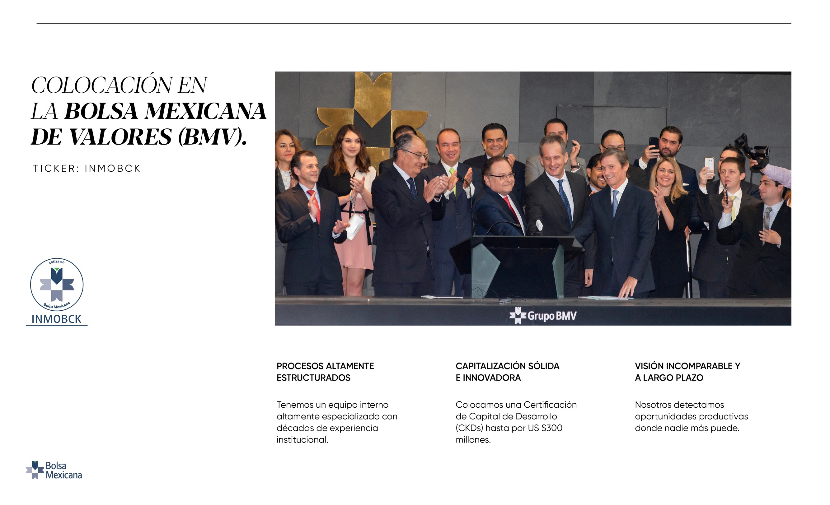
Tenemos un equipo interno altamente especializado con décadas de experiencia
Colocamos una certificación de Capital de Desarrollo (CDK’s) hasta por $6,000 MDP en 2 series para invertir en proyectos de hasta $20,000 MDP con Deuda y Capital
Nosotros detectamos oportunidades productivas donde nadie más puede

Slide 5

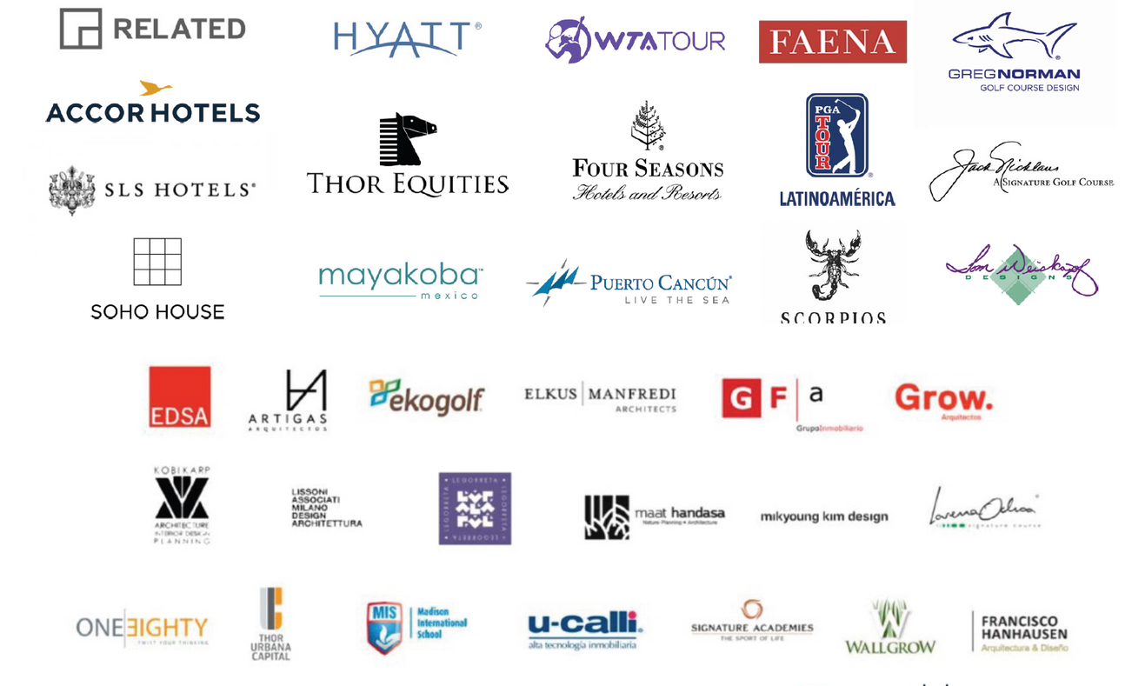



HECHOS CLAVE
  Con más de 30 años de historia, Inmobilia ha desarrollado más de 60 proyectos que representan 7.8 millones de metros cuadrados y una inversión de más de US$1.400 millones.
  Hemos construido importantes alianzas estratégicas con líderes de la industria a nivel mundial, las cuales han enriquecido a nuestra empresa al capitalizar las mejores prácticas del mercado.
Notes:
invertir slides y quitar fotos

Slide 6
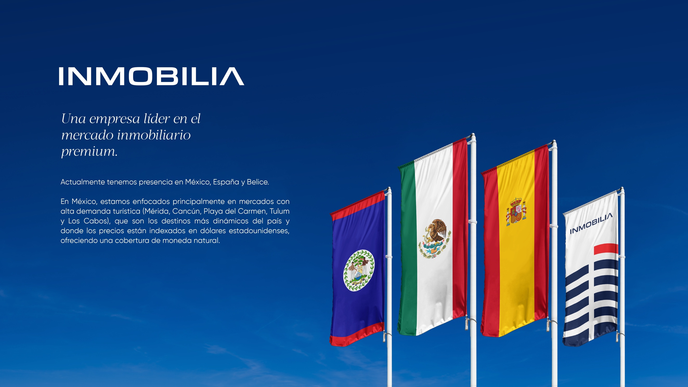

Slide 7
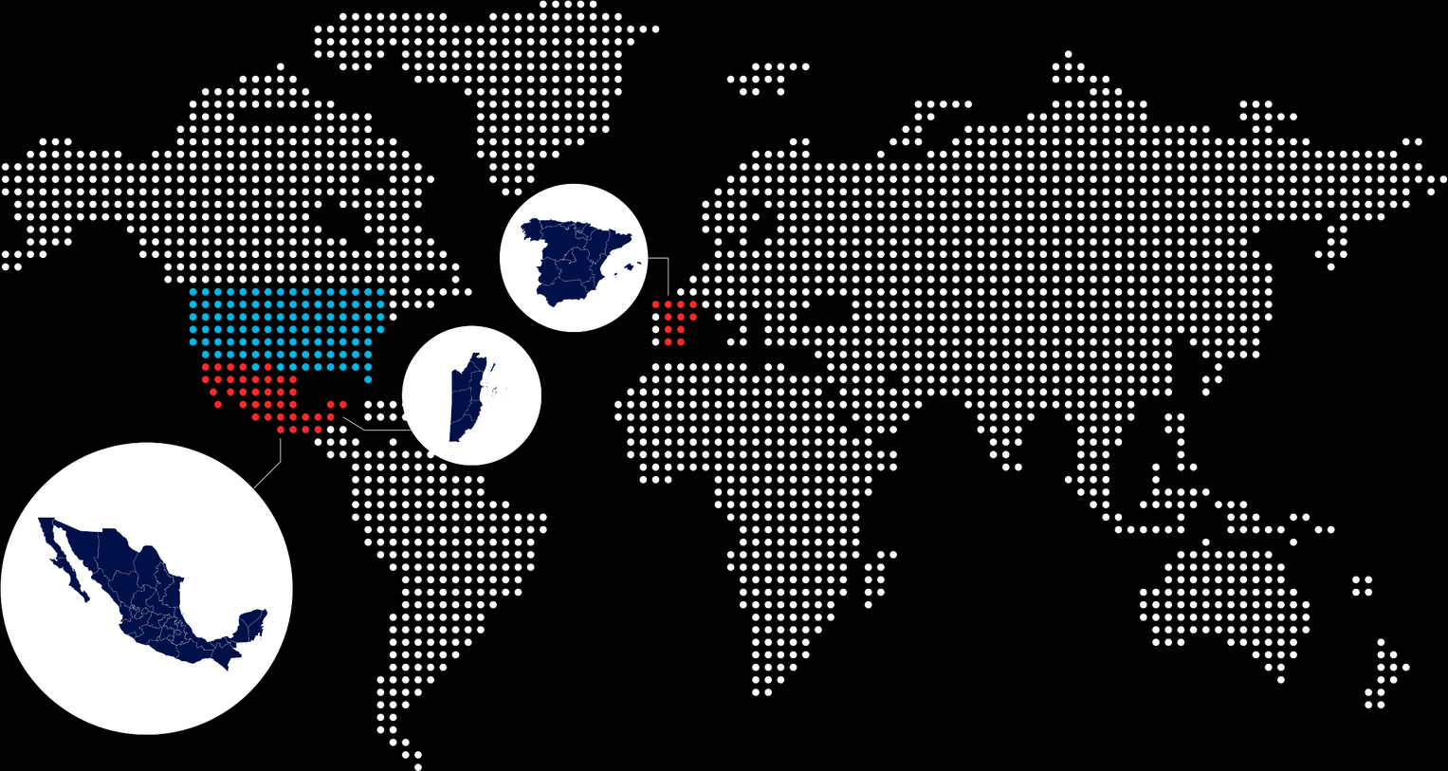

ALCANCE GLOBAL
Mercado futuro potencial
Mercados internacionales actuales e inversiones potenciales
inmobilia.mx

Slide 8


PORTAFOLIO COMPLETO
inmobilia.mx

Slide 9

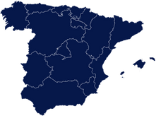
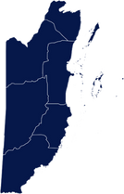
PORTAFOLIO
MÉRIDA
Yucatan Country Club
Anthea | Amanhá Residences | Harmonia
Apartments | Serena | Kanhá | Lotes
Campus Country
El Jaguar Golf Course
Paseo Country
Country Towers
Aqua | Terra | Aria
Via Montejo
Oceana | Atlantida | Indico | Torre Uno
Torre Dos | Casa Mitos | Hyatt Place
Parque Central Cholul
Tao Apartments
The Harbor Lifestyle Mall
Villas del Sol Signature
Vía Colón
Zen Apartments & Homes
CANCÚN
Aria Puerto Cancún
Novo Cancún
SLS Cancun Hotel &
Residences
SLS Harbour Beach
SLS Marina Beach
SLS Bahía Beach
SLS Ocean Beach
Puerto Cancún Club
TULUM
Aldea Maya
Aldea Maya II
Aldea Zamá
Humana
Gran Tulum
Bungalos Village
Scorpios
Faena Residences Tulum
The Reserve at Mayakoba
Mayaliah Tulum – MGallery
The Standard, Tulum
Tulum 101
Nido by Tulum 101
Ramia by Tulum 101
101 Park
ESPAÑA
Montalbán
Villas Tres Cantos
Monteturia
Fernández Caro
Emilio Muñoz
Balmis
Tempranales
Puerta Mirasierra
Portillo del Pardo
Navalmanzano Puerta de Hierro
Montegranado
Nuevo Tres Cantos
RC 3A
Madrigal 6
La Piovera
Etruria 40
El Encinar
MEXICO
ESTADO DE MÉXICO
Almera House 57
BELICE
Four Seasons Caye Chapel
White Shark Golf Course
SAN LUIS POTOSÍ
The Park Residences Livewell | Oak
The Park Corporate Park
Notes:
mover caja azul
invertir años
30 años de experiencia
DEVELOPMENT HISTORY

Slide 10
PROYECTOS FLAGSHIP
inmobilia.mx

Slide 11
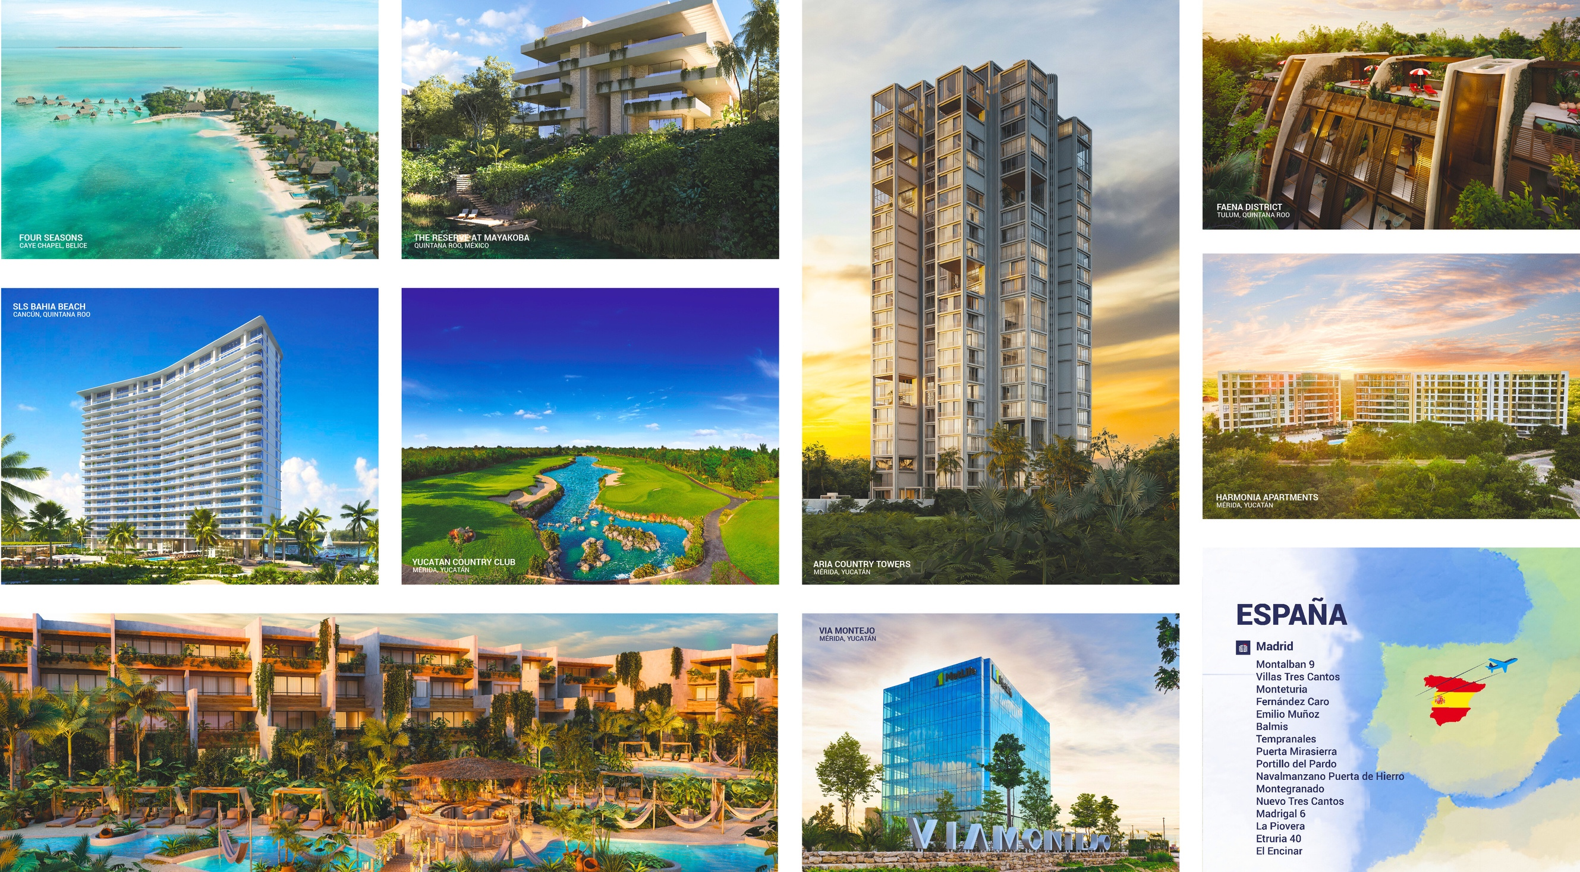
MAYALIAH RESIDENCES TULUM — MGALLERY
Tulum, Q. Roo

Slide 12
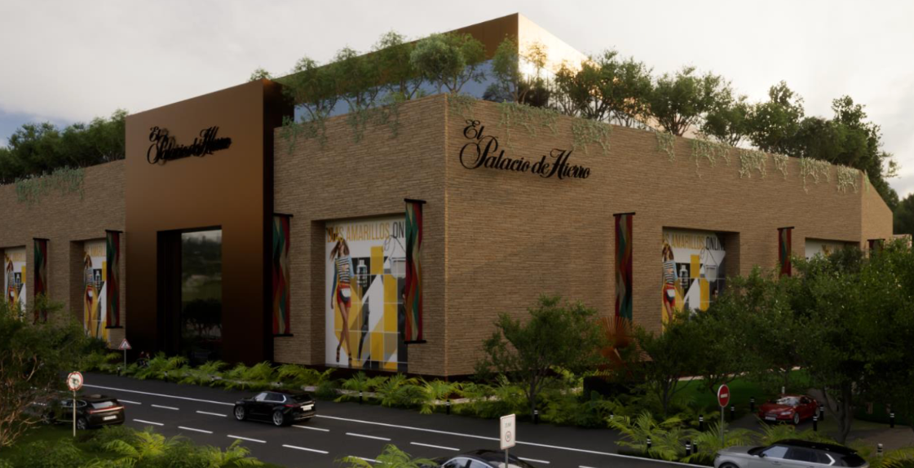
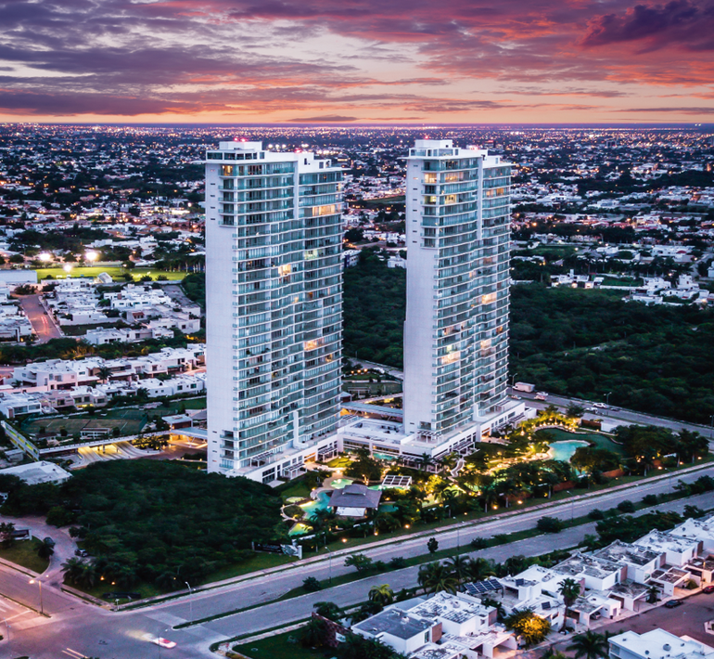
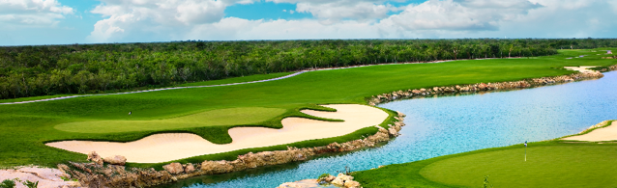
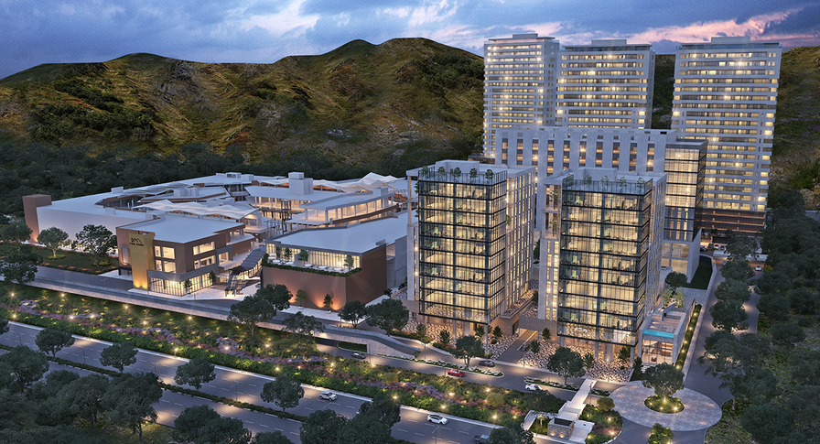

Country Towers
PALACIO DE HIERRO THE HARBOR
Mérida, Yucatán
COUNTRY TOWERS
Mérida, Yucatán
THE PARK
San Luis Potosí
EL JAGUAR GOLF COURSE
Mérida, Yucatán

Slide 13
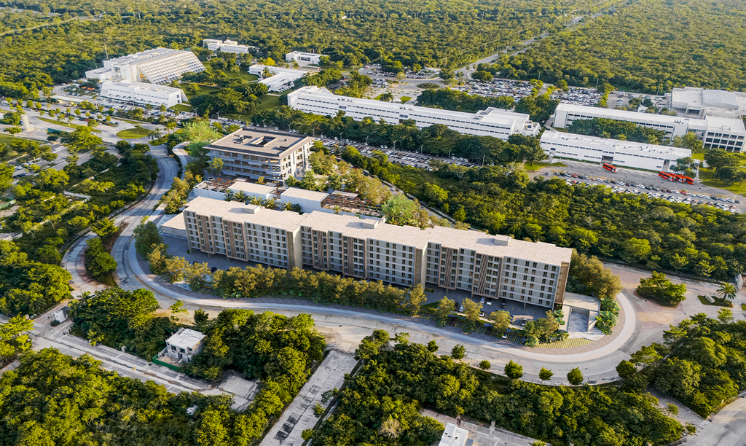
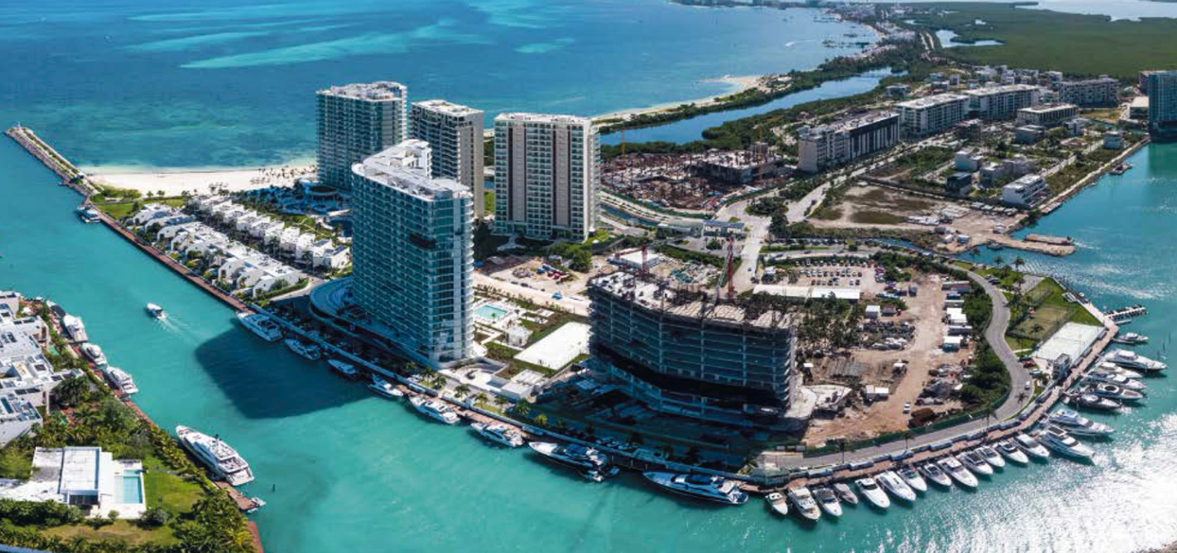
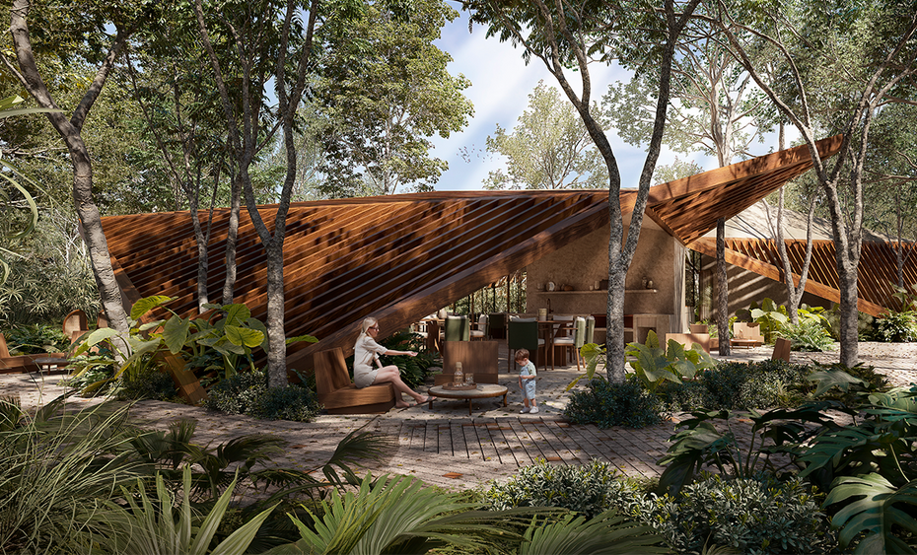
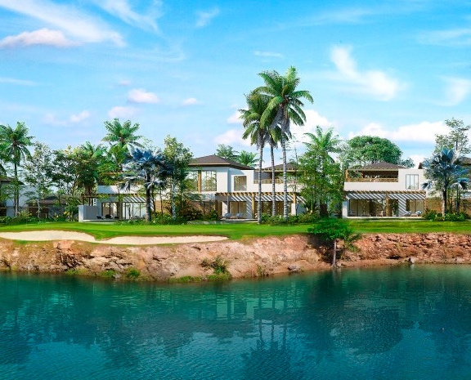
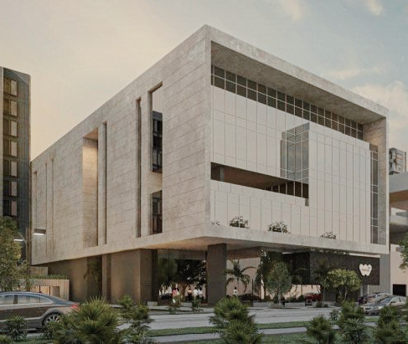
SLS CANCUN
Cancún, Q. Roo
CAMPUS COUNTRY MAYAB
Mérida, Yucatán
MOBILIARE INDICO II
Mérida, Yucatán
NIDO BY TULUM 101
Tulum, Q. Roo
AMANHÁ RESIDENTIAL RESORT
Mérida, Yucatán
Notes:
Cambiar render mykb

Slide 14
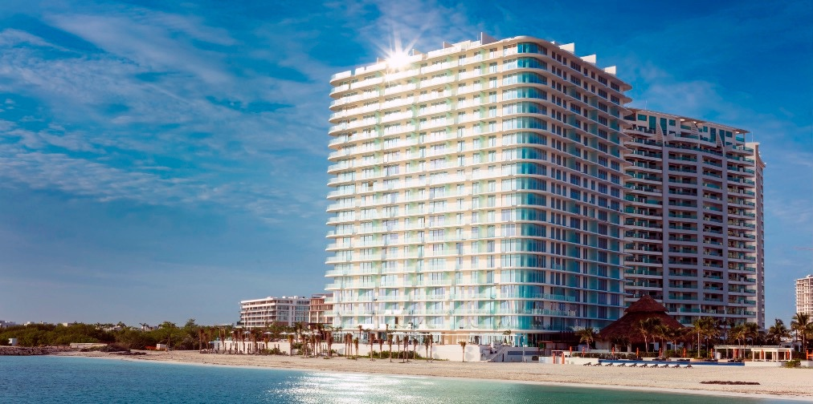
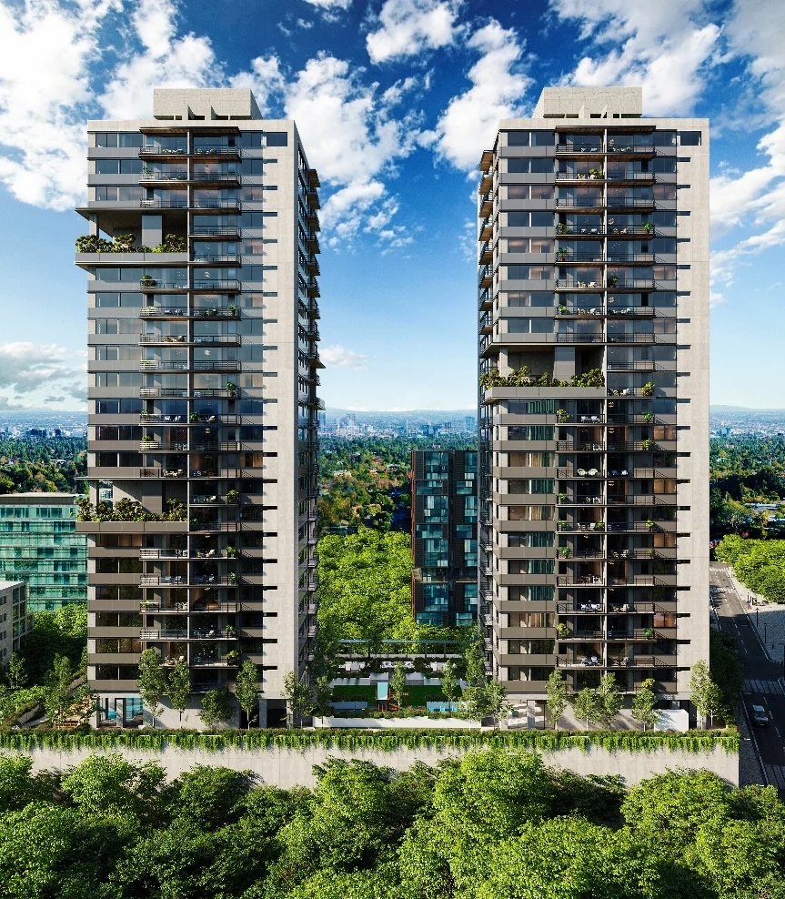
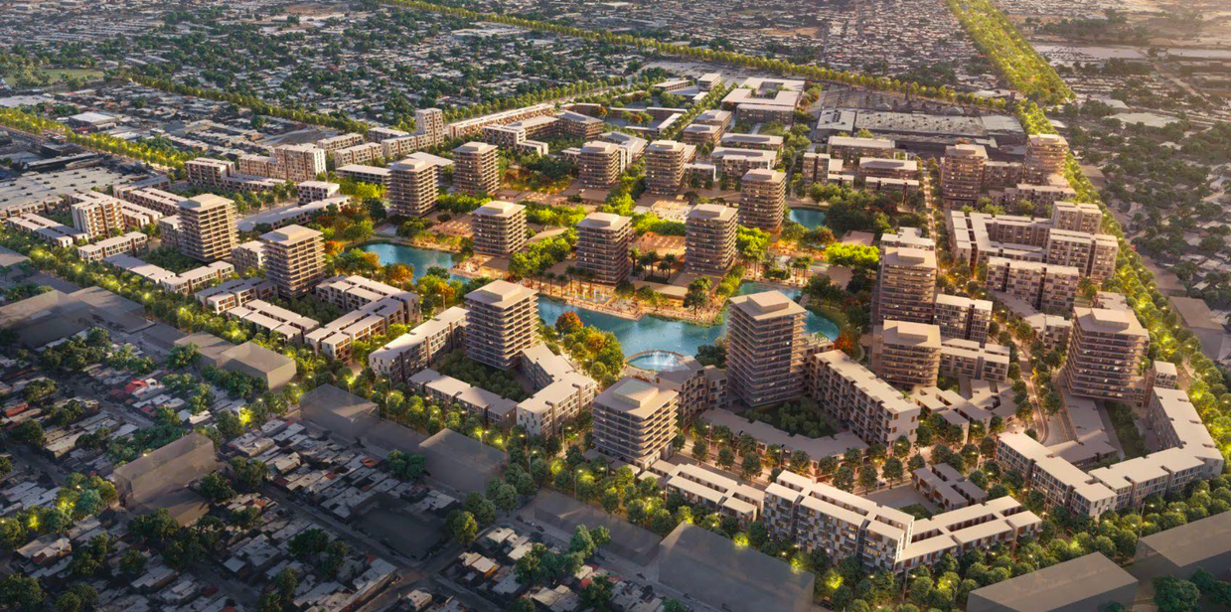
SLS CANCUN HOTEL & RESIDENCES
Cancún, Q. Roo
VÍA COLÓN
Mérida, Yucatán
ALMERA HOUSE 57
Estado de México

Slide 15
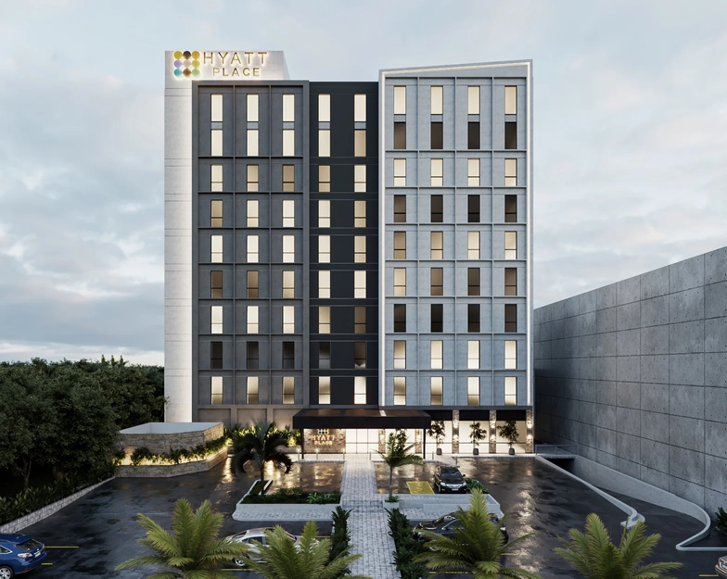
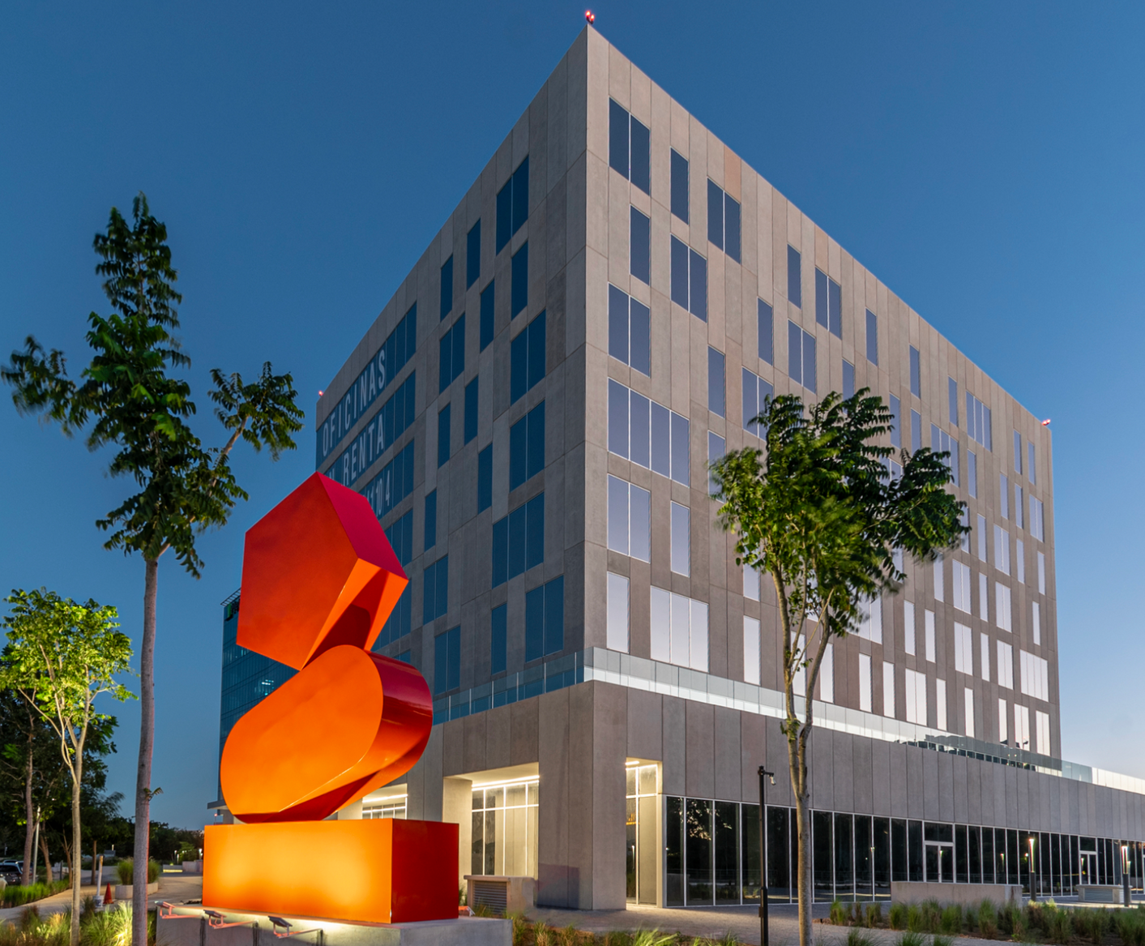
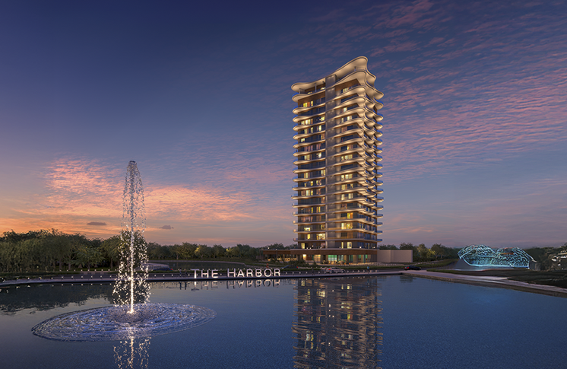
TORRE DOS
Mérida, Yucatán
HYATT PLACE
Mérida, Yucatán
CASA MITOS
Mérida, Yucatán

Slide 16
RAZONES PARA INVERTIR CON NOSOTROS
inmobilia.mx

Slide 17
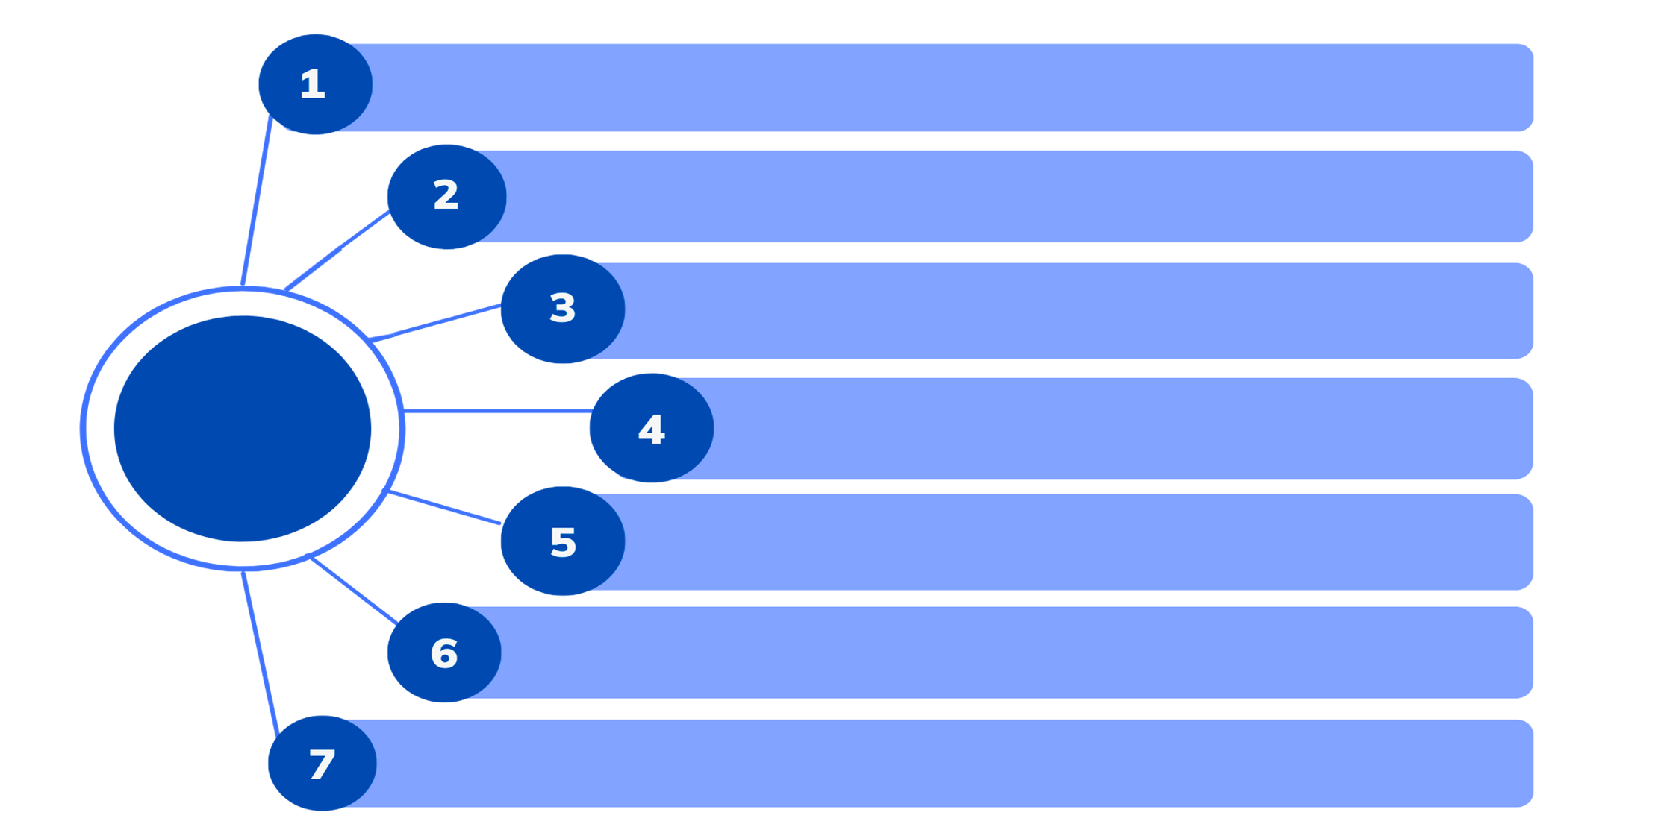

RAZONES PARA INVERTIR CON INMOBILIA
Modelo de negocio basado en sólidos estudios de mercado, una amplia base de clientes que genera leads, que se sustentan en un esquema de preventa impulsado por marketing y tecnología innovadora.
Oportunidad de participar en una plataforma de alta calidad, con pleno conocimiento del entorno inmobiliario de cada región, enfocada a ciudades medianas.
Trayectoria comprobada con proyectos vendidos y retornos atractivos,
valorizando y respetando el medio ambiente.
Sólidas oportunidades para inversores.
Sólido gobierno corporativo y procesos que aseguran la máxima transparencia y alineación de intereses.
Alianzas estratégicas a largo plazo con firmas especializadas líderes en su sector.
Creación de experiencias y comunidades que detonen la recurrencia de clientes actuando como “partners” a lo largo de todos los ciclos de negocio, buscando construir relaciones de largo plazo.
inmobilia.mx

Slide 18
NUESTRO EQUIPO
inmobilia.mx

Slide 19
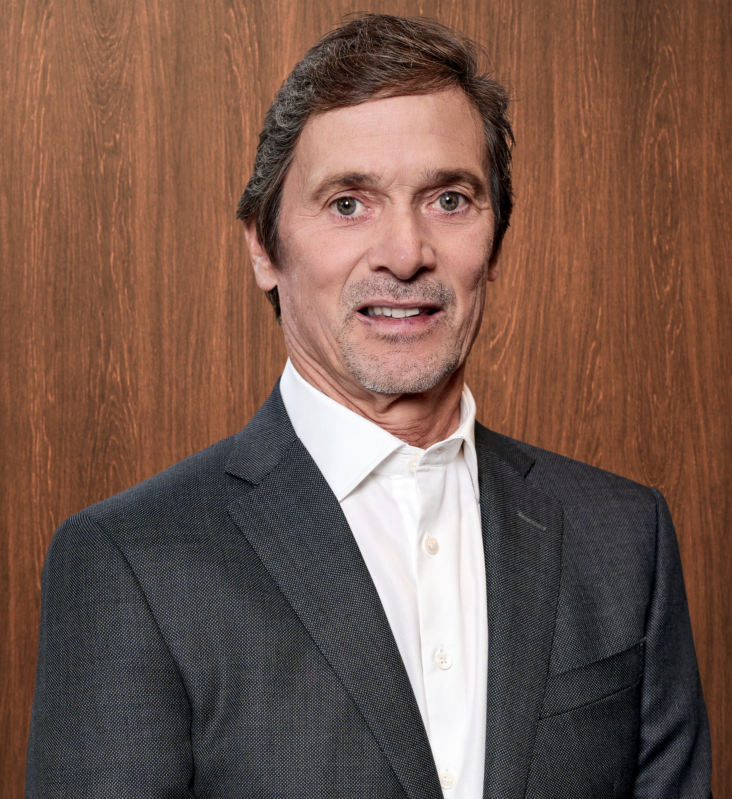
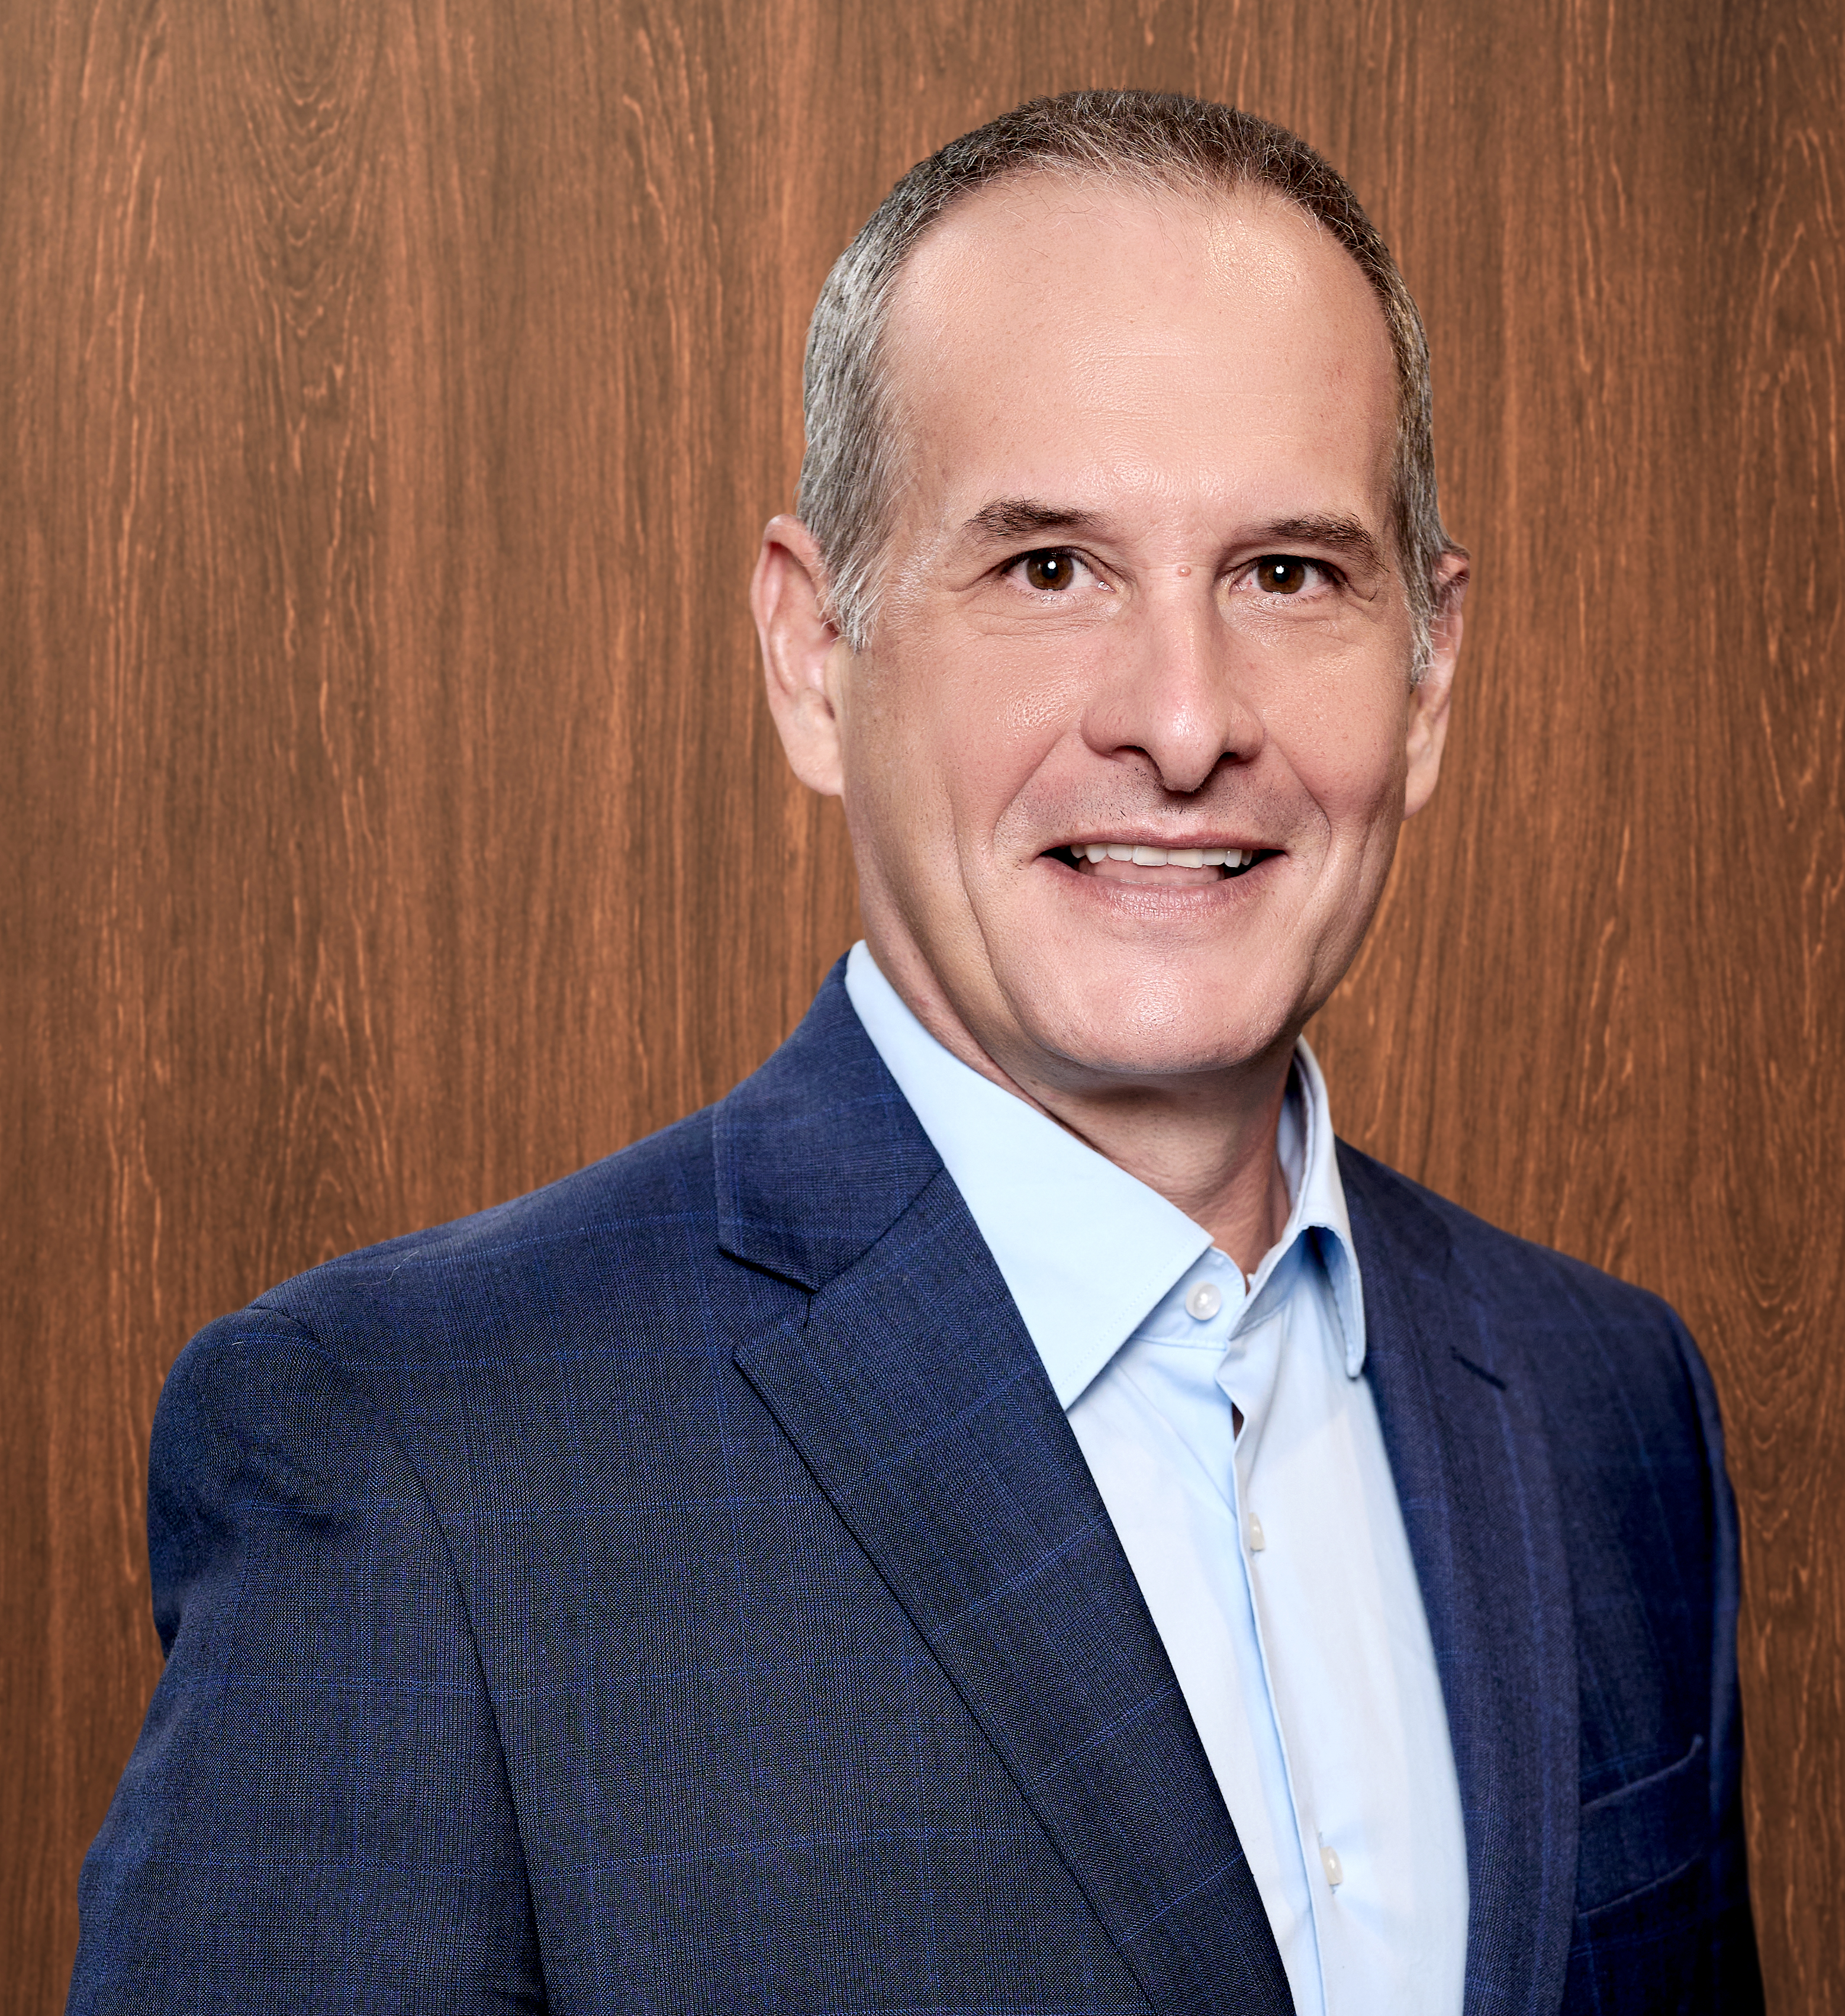
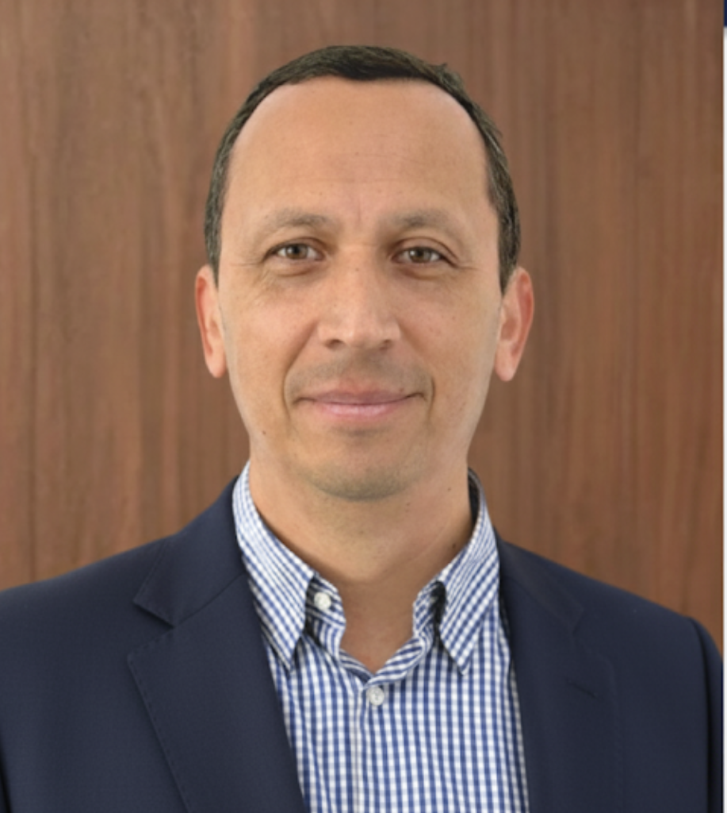
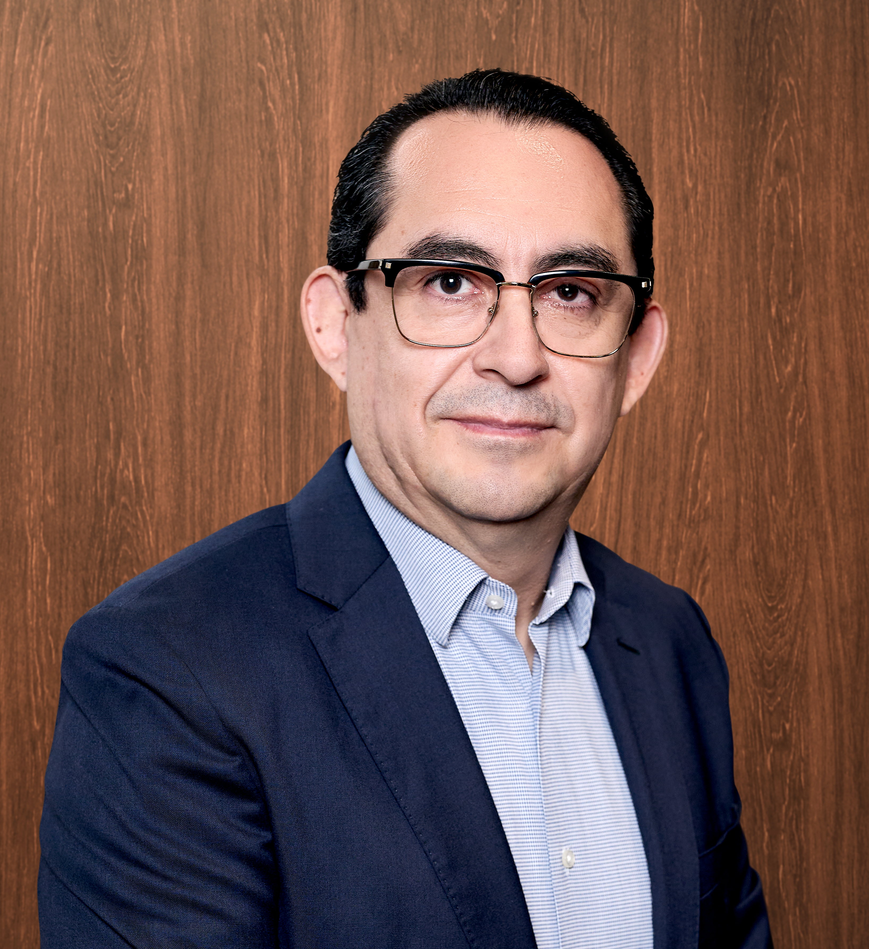
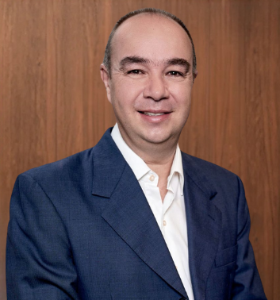
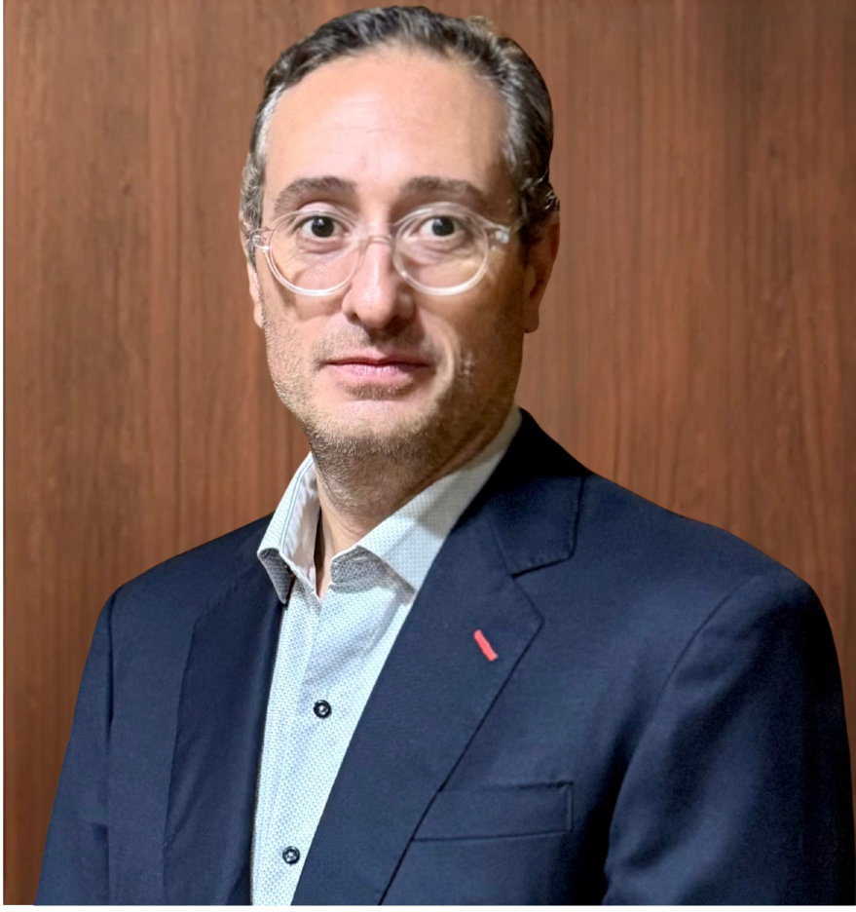







EQUIPO
NUESTRO EQUIPO
 | Roberto Kelleher | Mauricio Rivera | Jorge Olmedo | José Manuel del Valle | Jesús Retana ​ | Alonso Martínez
Experiencia en el sector | 28 años | 26 años | 20 años | 26 años | 14 años | 20 años
Educación
Experiencia previa | Presidente y socio de un grupo de 8 agencias automotrices de Volkswagen, Seat y Audi. Presidente: Asociación Nacional de Distribuidores Volkswagen. Consejo Regional GF Banorte. Consejero: AMDA. GF Banorte (Independiente). | CFO en la estructuración de plataformas de inversión para Equity International Properties y Mexico Retail Properties. | Ocupó posiciones directivas en Marhnos, Metrópolis y Homex, gestionando proyectos icónicos de vivienda, oficinas y usos mixtos en la Ciudad de México, además de coordinar la relación con inversionistas, autoridades y socios estratégicos | Colaboró en Fondos Privados de Inversión y de Desarrollo Inmobiliario en MIRA (filial de BlackCreek), Ivanhoe Cambridge y GICSA. | 11 años de experiencia en José Cuervo liderando el portafolio de marcas. Sólida trayectoria en branding, finanzas y desarrollo comercial. | Negoció financiamientos y contratos EPC por +US$800M en energía. Lideró litigios con 95% de éxito y coordinó equipos legales en EY.Experto en M&A, compliance y estructuras contractuales.
Socio Fundador y CEO
Director General Adjunto
(Deputy CEO)
Director de Proyectos
Director de
Administración
y Finanzas
Director de Marketing
Director Jurídico
inmobilia.mx

Slide 20


inmobilia.mx

